Slide 1
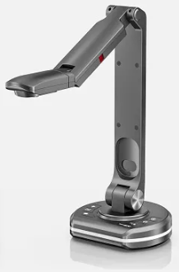
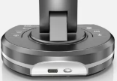
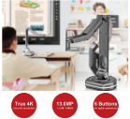
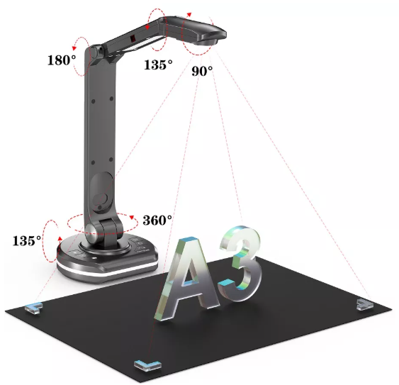
Máy chiếu vật thể
Joyusing V500S-4K
Model: V500S-4K
Cảm biến hồng ngoại: 1/3.06" CMOS
Cảm biến hình ảnh: 13,0 mega pixels
Độ phân giải độ phân giải cực cao lên tới 4160 * 3120; 4K (3840 * 2160); 1080P
Tốc độ khung hình: 1080P @ 30fps; 4K@ 15fps
Vùng chụp: Tối đa A3 = 16,5 "x 11,7" / 420mm x 297mm
Cổng tín hiệu: USB 2.0; Type-C
Xoay hình ảnh: 90º, 135º, 180º, 360º
Máy chiếu vật thể kết nối với máy chiếu, tivi, màn hình tương tác thông minh qua cổng USB
Bảo hành : 12 tháng
Xuất xứ : China

Slide 2
Máy chiếu vật thể
Joyusing V600S-4K
Model: V600S-4K
Cảm biến hồng ngoại: 1/3.06" CMOS
Cảm biến hình ảnh: 16,0 MP
Độ phân giải độ phân giải cực cao lên tới 4160X3120, 4K 3840x2160, 3264x2448
Zoom kỹ thuật số: 200X
Ống kính: F=2.8
Quay video trực tiếp: 1080p@30fps
Vùng chụp: Tối đa A3 = 16,5 "x 11,7" / 420mm x 297mm
Cổng tín hiệu: USB 2.0; Type-C
Xoay hình ảnh: 90º, 135º, 180º, 360º
Máy chiếu vật thể kết nối với máy chiếu, tivi, màn hình tương tác thông minh qua cổng USB
Bảo hành : 12 tháng
Xuất xứ : China

Slide 3
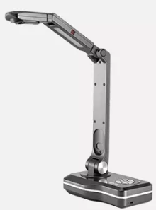
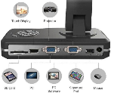
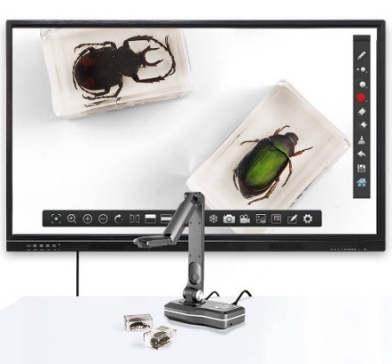
Máy chiếu vật thể
Joyusing V500-4K
Model: V500-4K
Cảm biến hồng ngoại: 1/3.0" CMOS
Cảm biến hình ảnh: 13,0 MP
Độ phân giải độ phân giải cực cao lên tới 4160X3120, 4K, 1080p
Quay video trực tiếp: 1080p@60fps; 4K@30fps
Xoay hình ảnh: 90 độ, 180 độ, 270 độ
Vùng chụp: Kích thước A3 (420 x 297mm)
Cổng tín hiệu : VGA x 1 in, VGA x 1 out, USB x1, thẻ SD x1, HDMI Out x1
Xoay hình ảnh: 90 º, 120º, 145º, 180º
Máy chiếu vật thể kết nối với máy chiếu, tivi, màn hình tương tác thông minh qua cổng USB, VGA, HDMI
Bảo hành : 12 tháng
Xuất xứ : China

Slide 4
Máy chiếu vật thể
Joyusing V508
Model: V508
Cảm biến hồng ngoại: 1/3.2" CMOS
Cảm biến hình ảnh: 8,0 mega pixels (2591 x 1944)
Độ phân giải độ phân giải cực cao lên tới 3264x2448;1080p
Tốc độ khung hình: 15 khung hình / giây @ 1920 × 1080
Quay video trực tiếp: lên đến 30 khung hình / giây (ở chế độ full HD)
Xoay hình ảnh: 90 độ, 180 độ, 270 độ
Vùng chụp: Kích thước A3 (420 x 297mm)
Cổng tín hiệu : VGA x 1 in, VGA x 1 out, USB x1, thẻ SD x1, HDMI Out x1
Xoay hình ảnh: 90 độ, 180 độ, 270 độ
Máy chiếu vật thể kết nối với máy chiếu, tivi, màn hình tương tác thông minh qua cổng USB, VGA, HDMI
Bảo hành : 12 tháng
Xuất xứ : China

Slide 5
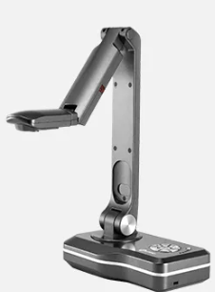
Máy chiếu vật thể
Joyusing V800-4K
Model: V800-4K
Cảm biến hồng ngoại: 1/3.0" CMOS
Cảm biến hình ảnh: 16,0 mega pixels
Zoom kỹ thuật số: 200X
Độ phân giải độ phân giải cực cao lên tới 1080p
Tốc độ khung hình: 30 khung hình / giây @ 1920 × 1080
Quay video trực tiếp: lên đến 30 khung hình / giây (ở chế độ full HD)
Xoay hình ảnh: 90 độ,180 độ, 270 độ
Vùng chụp: Kích thước A4, 8.3 - 11.7” (210 x 297mm) / Max 16,5" x 11,7" (420x 297mm) Khổ A4
Cổng kết nối: VGA x 1 in, VGA x 1 out, USB x1, thẻ SD x1, HDMI Out x1
Máy chiếu vật thể kết nối với máy chiếu, tivi, màn hình tương tác thông minh qua cổng USB, VGA, HDMI
Bảo hành : 12 tháng
Xuất xứ : China

Slide 6
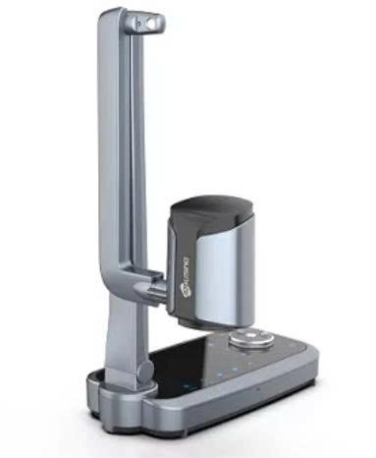
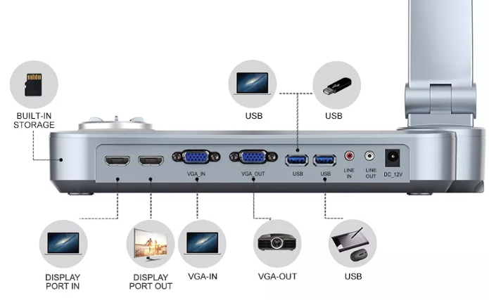
Máy chiếu vật thể
Joyusing V1X-4K
Model: V1X-4K
Cảm biến hồng ngoại: Sony 1/3.2" 13.0MP CMOS
Độ phân giải độ phân giải cực cao lên tới 4K Camera
Quay video trực tiếp: lên đến 30 khung hình / giây (ở chế độ full HD)
Hệ thống quang học:
Lens: F=3.4 ~ 5.0
Zoom kỹ thuật số: 10x, Zoom quang học 12x
Tiêu điểm: Auto / Bằng tay
Lấy nét hình ảnh: Auto / Bằng tay
Cân bằng trắng: Auto / Bằng tay
Xoay hình ảnh: 90 độ, 180 độ, 270 độ
Vùng chụp tối đa: Max A3, Kích thước 16,53 x 11.69” (420 x 297mm)
Hình ảnh và khung hình:
Tỷ lệ khung hình: 4K@30fps, 1080p@60fps
Màu sắc: RGB 24 bit​​​​​​
Chụp ảnh định dạng: JPEG lên đến 4208 x 3120
Quay video: 1080p@60fps
Chế độ lấy nét: lấy nét tự động, lấy nét bằng tay, lấy nét cố định
Hỗ trợ đầu ra PC: 4K(4096 x 2160) / 3264 x 2448 / 1920 x 1080 / 1280 x 720 / 1024 x 768
Cổng tín hiệu: VGA x 1 in, VGA x 1 out, USB x2, thẻ SD x1, HDMI Out x1, HDMI In x1
Máy chiếu vật thể kết nối với máy chiếu, tivi, màn hình tương tác thông minh qua cổng USB, VGA, HDMI
Bảo hành : 12 tháng
Xuất xứ : China

Slide 7
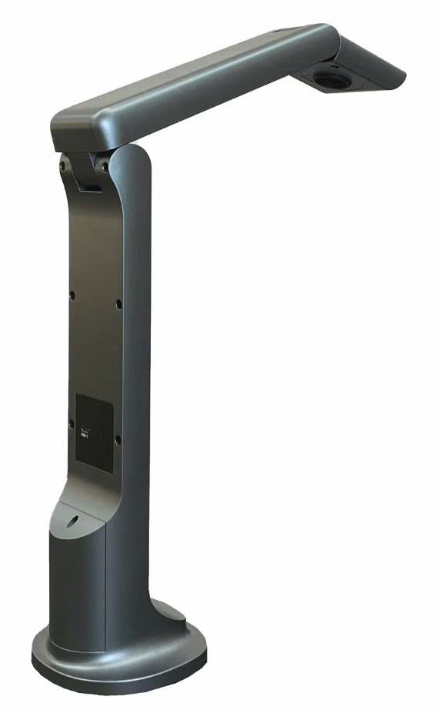
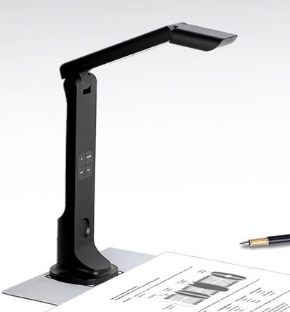
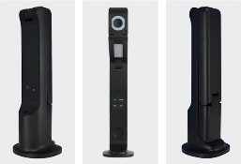
Máy chiếu vật thể
MEEKBASE L140
Model: L140
Cảm biến hồng ngoại: 1/2.7" CMOS
Cảm biến hình ảnh: 16,0 mega pixels
Tốc độ khung hình: 15fps (4656*3496), 30fps (1920X1080)
Hệ thống quang học:
Zoom kỹ thuật số: Auto
Xoay hình ảnh: 120º
Vùng chụp: Tối đa A3 = 16,5 "x 11,7" / 420mm x 297mm
Hệ thống đèn: Ánh sáng điểu khiển, đèn LED tuổi thọ cao điều chỉnh bằng nút cảm ứng
Điều khiển phím bằng cảm ứng: LED, POWER, AF, FLIP
Cổng tín hiệu: USB 2.0 Type-C
Máy chiếu vật thể kết nối với máy chiếu, tivi, màn hình tương tác thông minh qua cổng USB
Bảo hành : 12 tháng
Xuất xứ : China

Slide 8
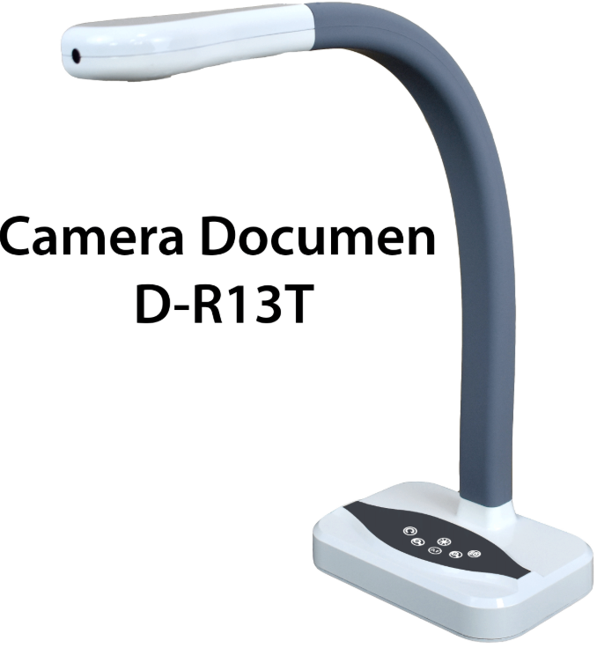
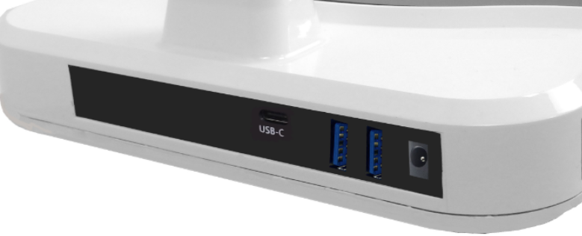
Máy chiếu vật thể
MEEKBASE D-R13T
Model: D-R13T
Chip Cảm Quang Chính : SONY 1/3 inch
Pixels Cảm Quang Chính : 13M COMS
Ống Kính Chính : F2.2 / góc nhìn 70 độ
Micro : Micrô có độ nhạy cao.
Độ Phân Giải Đầu Ra : 4208 * 3120 (Cao nhất).
Các Cổng Kết Nối : Cổng USB-C / HUB USB * 2 / Nguồn DC
Máy chiếu vật thể kết nối với máy chiếu, tivi, màn hình tương tác thông minh qua cổng USB
Bảo hành : 12 tháng
Xuất xứ : China

Slide 9
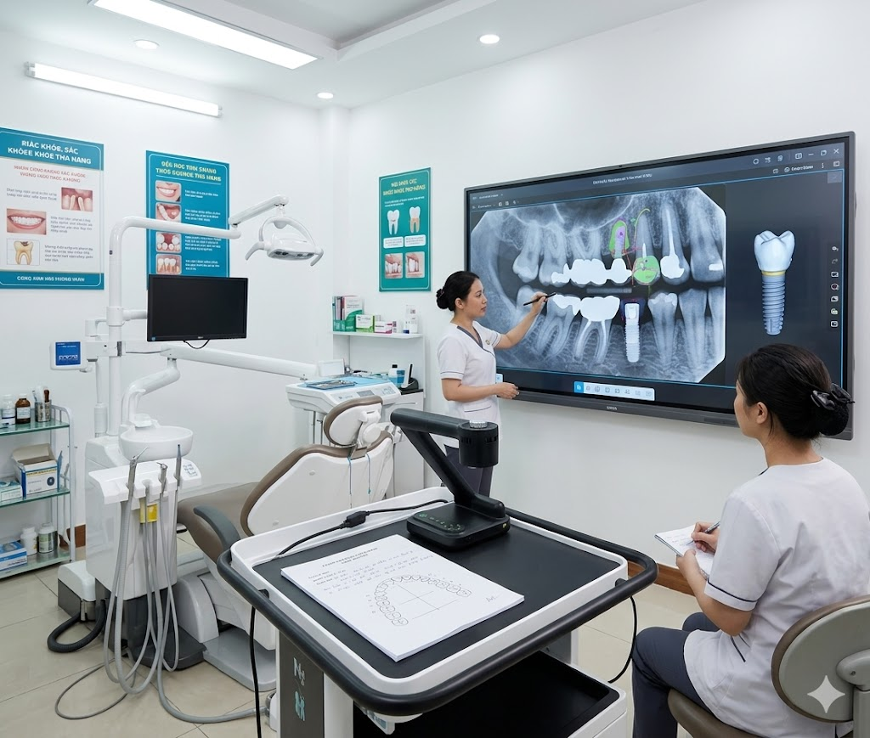
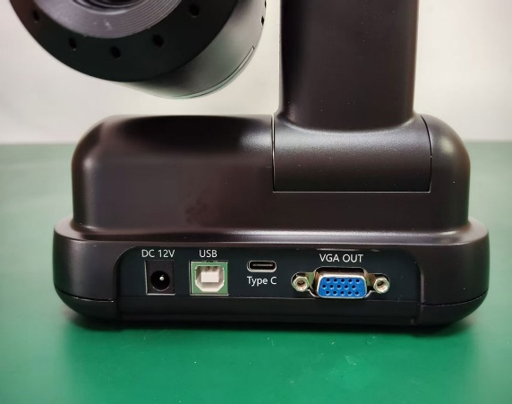
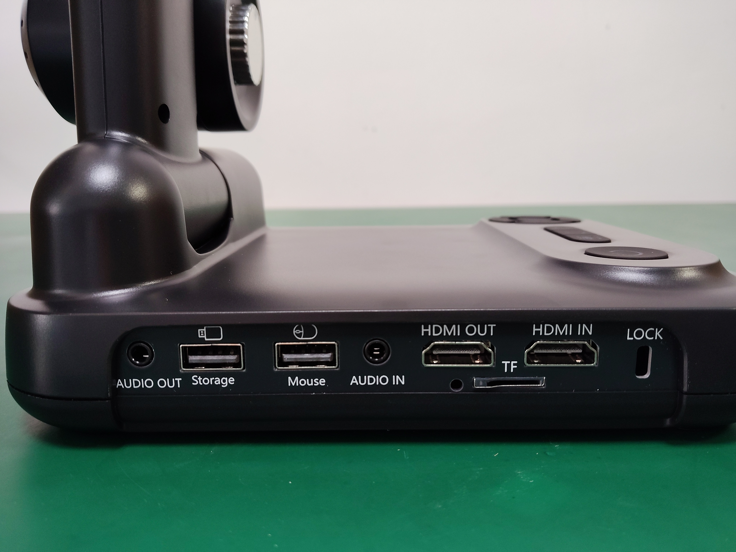
Máy chiếu vật thể
MEEKBASE X-702AN
Model: X-702AN
Pixel cảm biến: 1/2.8" Sony CMOS cảm biến.
Cảm biến hình ảnh: 8,0 mega pixels
Tốc độ khung hình : cho phép chọn tốc độ khung hình, VGA/HDMI ; 1080P@30fps / 1920*1080
Định dạng luồng video MP4, USB: 3840*2160 @ 15fps, 1080P@30fps
Phóng To: Quang học 20x, kỹ thuật số 100x.
Dòng Truyền Hình: 1600 Dòng.
Lấy Nét: Tự Động / Thủ CôngPhạm Vi Chụp Ảnh: trên khổ giấy A3 và cao hơn.Cài đặt thời gian, lưu ảnh trên USB, Thẻ, hoặc tạm trên thiết bị.So sánh 2 hình ảnh cùng 1 lúc trên thiết bị.Kết Cấu Thiết Bị: Có thể gập lại, hỗ trợ chụp đa góc, thân ống kính xoay trái phải 90 độ.
Cổng kết nối: VGA*1; HDMI*2; USB MUOSE *1; AUDIO *2; USB 2.0*1; Thẻ TF *1; Ổ đĩa flash USB *1, Khe khóa *1, Cổng Type-C *1 (giao diện nguồn dự phòng)
Hỗ trợ chuột: USB
Máy chiếu vật thể kết nối với máy chiếu, tivi, màn hình tương tác thông minh qua cổng USB, VGA, HDMI
Bảo hành : 12 tháng
Xuất xứ : China

Slide 10
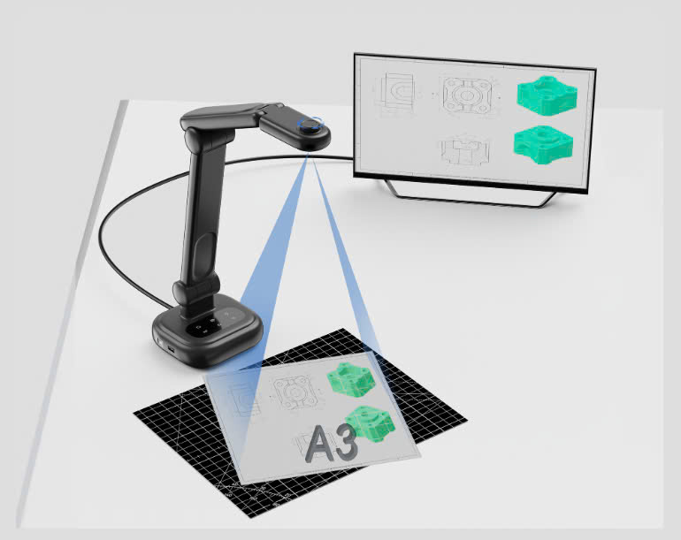
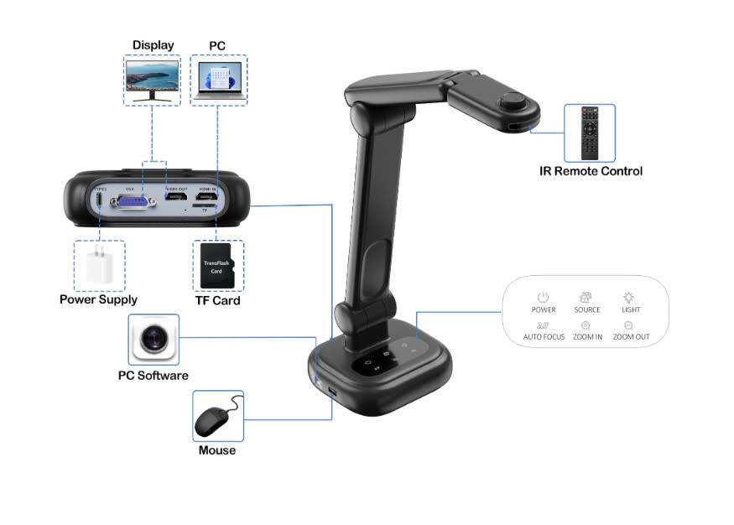
Máy chiếu vật thể
MEEKBASE MB-F903
Model: MB-F903
Pixel cảm biến: 1/2.8" Sony CMOS cảm biến.
Camera: chip cảm biến 16MP + ống kính lấy nét tự động
Phóng To: 4K zoom 2X, 1080P zoom 8X
Dòng Truyền Hình: 1800TV cable (HDMI output), 2800TV cable (USB output)
Lấy Nét: Tự Động / Thủ Công
Phạm Vi Chụp Ảnh: trên khổ giấy A3 và cao hơn.
Kết Cấu Thiết Bị: Có thể gập lại, hỗ trợ chụp đa góc, thân ống kính xoay trái phải 90 độ.
Cổng HDMI Out: 3840 * 2160; 1920 * 1080
Cổng VGA Out: 1920 * 1080
Độ phân giải USB/Tốc độ khung hình: 4608 * 3456 @ 8fps; 3840 * 2160 @ 15fps; 1920 * 1080 @ 30fps
Điều Chỉnh Hình Ảnh: Độ sáng / Độ nét / Độ tương phản / Độ bão hòa màu sắc.
Hệ thống phím menu: dạng cảm ứng
Cổng kết nối: HDMI *2 (in/out), VGA*1, Type C*1, USB2.0(A) *1, USB2.0(B) *1
Bảo hành : 12 tháng
Xuất xứ : China

